Slide 1
protocol的过程
服务端
消费端
Proxy
InterfaceObj
生成ref,interface,url信息实体
Proxy生成代理
Invoker
Invoker
interface
URL
根据Invoker信息做暴露
根据interface/url得到invoker
网络
protocol
refprotocol
export(Invoker)
Invoker refer(interface，url)
服务端：将ref/interface/url信息包装到一个invoker对象中，然后交给protocol按规格暴露
2. 消费端：protocol协议根据interface/url信息，生成一个invoker对象

Slide 2
protocol的过程
服务端
消费端
ref
接口
接口
url
url
Invoker
refInvoker
interface
URL
网络
protocol
protocol
export(Invoker)
Refer(int,url)
消费端触发invoker对象的invoke方法，发送请求到Refprotocol 。
Refprotocol将请求从网络传到服务端。
protocol收到请求，调用服务端invoker对象的invoke方法，最后反射调用ref

Slide 3
注册中心
zk1
zk2
zk3
服务端
消费端
regurl
接口
接口
Dubbo
Http
RMI…
ref
regurl
url
url
Invoker
Invoker
Invoker
interface
URL
Registry
protocol
网络
Refer(type,url)
Registry
protocol
protocol
protocol
doRefer(registry, url)
doLocalExport(Invoker)
export(Invoker)
Refer()
export(Invoker)
register逻辑
subscribe逻辑

Slide 4
注册/订阅
注册中心
zk1
zk2
zk3
consumers
configurators
Registry
NotifyListener
URL
routers
RegistryDirectory
providers
List<Configurator> configurators;
List<Router> routers;
Set<URL> methodInvokerMap;
notify(List<URL> urls)
cluster
List<Invoker>) list(Invocation)
loadbalance
ClusterInvoker

Slide 5
Filter过滤器
在dubbo中，不同的服务，组合的filter是不同的。
使用Invoker统一不同组件的调用入口
调用者可从任何节点发起调用，都是通的
消费端调用
URL
ProtocolFilterWrapper
interface
网络
InvokerA
InvokerN
protocol
Invoker
InvokerB
Refer(int,url)
FilterList
FilterA
FilterB
…..
FilterN

Slide 6
容错组件
---消费端面临多选一的抉择
providerUrls
消费端
RegistryDirectory
URL
cluster
Registry
protocol
interface
InvokerA
网络
protocol
loadbalance
ClusterInvoker
Invoker
InvokerB
……..
InvokerN

Slide 7
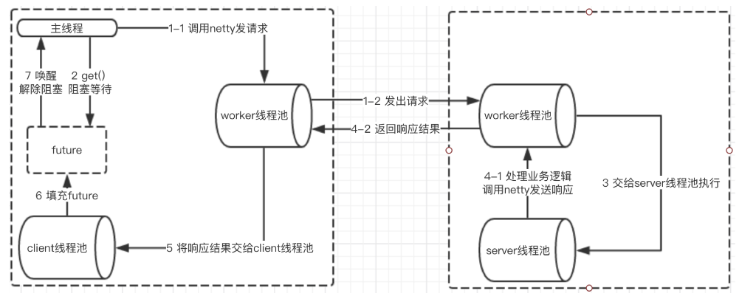
Dubbo的线程模型
整体步骤：（受限于派发策略，以默认的all为例, 以netty4为例）
客户端的主线程发出一个请求后获得future，在执行get时进行阻塞等待；
服务端使用worker线程（netty通信模型）接收到请求后，将请求提交到server线程池中进行处理
server线程处理完成之后，将相应结果返回给客户端的worker线程池（netty通信模型），最后，worker线程将响应结果提交到client线程池进行处理
client线程将响应结果填充到future中，然后唤醒等待的主线程，主线程获取结果，返回给客户端

Slide 8
Dubbo的扩展实战
ExtensionLoader
getExtensionLoader(interface)
扩展点接口
Cluster
Protocol
ProxyFactory
其它加载点.......
扩展点代理
Cluster
代理
Protocol
代理
ProxyFactory代理
Map<spi,实例>
Map<spi,实例>
Map<spi,实例>
getExtension(name)
instance

